Slide 1
C#
讲师：刘强胜 许健 魏彤

Slide 2
自我介绍
（最好加上自己目前关于这门课的学习进度）

Slide 3
关于作业
http://www.nuptsast.com/blog/c-sharp/csharphomework
作业不要应付了事，要自己完成，有不会的可以问同学、讲师等，不能提交的作业我们会在课上检查（比如预习看书之类的）

Slide 4
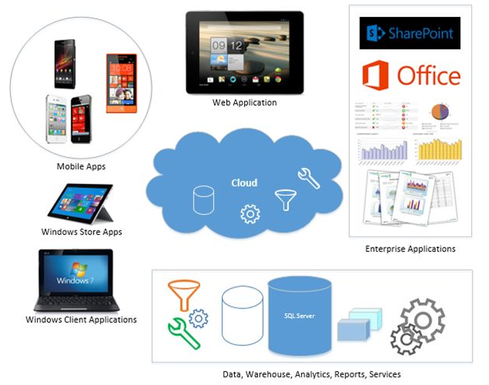
C#可以做什么

Slide 5

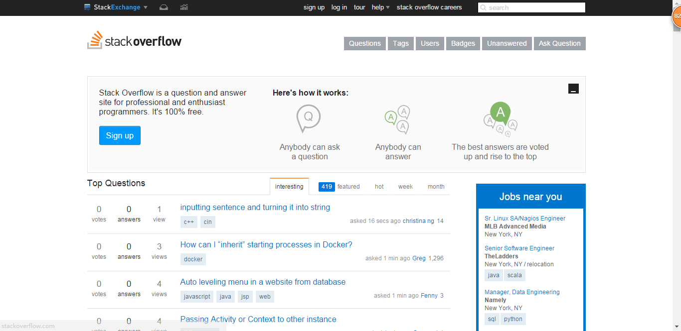
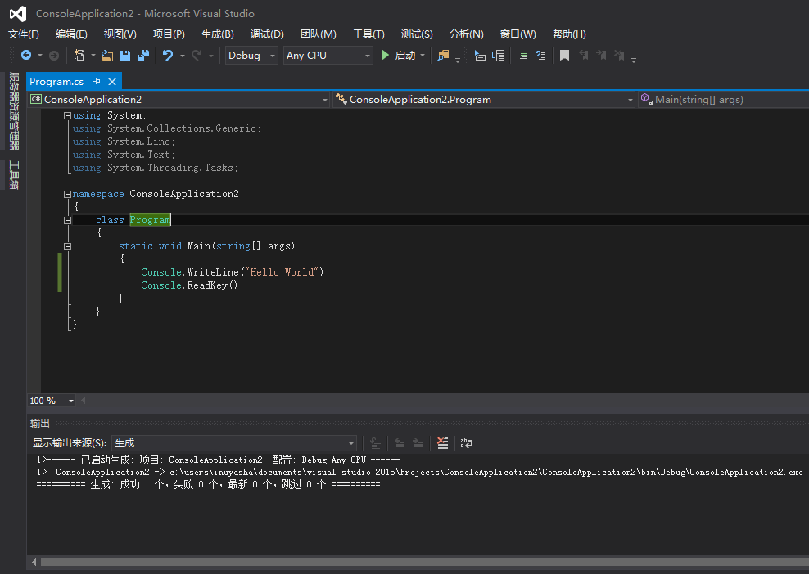
C#可以做什么
http://stackoverflow.com/
http://www.jd.com/
Visual Studio
Unity 等

Slide 6
学习工具：Visual Studio（https://www.visualstudio.com/）
视频推荐：http://www.microsoftvirtualacademy.com/www.edx.com
www.edx.org
传智播客
书本推荐：C#入门经典
Head First C#
C#高级编程
C#与.NET 4高级程序设计
CLR via C#

Slide 7
VS的使用

Slide 8
C#1999在微软诞生 。原名COOL（C-like Object-Oriented Language），但后来改为C #（发音为C sharp）。C#由微软公司研究员Anders Hejlsberg发明。C#是强类型化的，面向对象的，面向组件的，并采用统一的类型系统。. C#不像C或C++需要自己进行内存管理, 而是采用了托管代码这一方式. 关于托管代码请看https://msdn.microsoft.com/zh-cn/library/windows/desktop/bb318664(v=vs.85).aspxC #使用垃圾收集机制来释放内存和资源，不再是在应用程序代码中引用，有助于防止内存泄漏。

Slide 9
.................... static void main(string[] args) { Console.WriteLine(“Hello!”); Consloe.ReadKey(); } …………….
考虑下面这一段代码

Slide 10
变量
变量声明：
<type> <name>;
变量的命名
1.变量的第一个字符必须是字母、下划线或者@。
2.后面的字符可以是字母、下划线或者数字。
另外不能出现对编译器有特定含义的关键字。C#区分大小写。
Hungarian表示法：在变量名前加上一个小写的前缀，表示其类型。如iAge。
camelCace变量名：（第一个单词一小写形式开头）如firstName
PascalCase变量名：（第一个单词大写形式开头）如FirstName

Slide 11
数据类型

Slide 12
所有应用程序的存储和数据的操作都在内存中执行。C #支持两种用来表示信息的数据类型-值类型和引用类型。 值类型-包含了数据存储的实际值。例如，你可能有一个int类型存储值3。 引用类型-也被称为对象。引用类型是从类文件中创建的。如果你熟悉C/C++的话，你会觉得这和指针很类似，但C #不需要使用指针。

Slide 13
一.预定义的值类型
1.整型
名称 | 大小（字节） | 范围
sbyte | 8 | -2^7 ~ 2^7 - 1
short | 16 | -2^15 ~ 2^15 – 1
int | 32 | -2^31 ~ 2^31 - 1
long | 64 | -2^63 ~ 2^63 - 1
byte | 8 | 0 ~ 2^8 - 1
ushort | 16 | 0 ~ 2^16 - 1
uint | 32 | 0 ~ 2^32 - 1
ulong | 64 | 0 ~ 2^64 - 1

Slide 14
2.浮点类型
名称 | 说明 | 大小（字符） | 范围
float | 32位单精度浮点数 | 7 | ±1.5x10^245 ~ ±3.4x10^38
double | 64位单精度浮点数 | 15/16 | ±5.0x10^-324 ~ ±1.7x10^308
（float的精度比double低）
3.decimal类型
名称 | 说明 | 大小（字符） | 范围
decimal | 128位高精度十进制数表示法 | 28 | ±1.0x10^-28 ~ ± 7.9x10^28

Slide 15
4.bool类型
名称 | 说明 | 位数 | 值
bool | 表示ture或false | NA | true或false
（bool值和整数值不能互相隐式转换）
5.字符类型
名称 | 值
char | 表示一个16位的(Unicode)字符
（char类型的变量是用单引号括起来，如‘A’）

Slide 16
static void main(string[] args) { int myInt ; string myString ; myInt = 17 ; myString = “\”myInt\” is” ; Console.writeLine(“{0} {1}.” ,myString ,myInt) ; Console.ReadKey(); }
“myInt” is 17

Slide 17
转义序列 | 生产的字符
\’ | 单引号
\” | 双引号
\\ | 反斜杠
\0 | 空
\a | 警告（蜂鸣）
\b | 退格
\f | 换页
\n | 换行
\r | 回车
\t | 水平制表符
\v | 垂直制表符

Slide 18
String类型
字符串的定义如：string str1=“Hello ”;
修改一个字符串，会创建一个新的string对象，考虑下面代码：
Using System;
Class StringExample
{
public static int main()
{
string s1 = “ a string ” ;
string s2 = s1;
Console.WriteLine(“ s1 is ” + s1 );
Console.WriteLine(“ s2 is ” + s2 );
s1 = “ another string ”;
Console.WriteLine(“ s1 is now ” + s1 );
Console.WriteLine(“ s2 is now ” + s2 );
return 0;
}
}
输出结果？
s1 is a string
s2 is a string
s1 is now another string
s2 is now a string

Slide 19
数学运算符 赋值运算符
运算符
+
-
*
/
%
运算符
a = b
a += b
a -= b
a *= b
a /= b
a %= b

Slide 20
运算符的优先级
优先级 | 运算符
优先级由高到低 | ++，--（用作前缀），+，-（一元）
 | *，/，%
 | +，-
 | =，+=，-=，*=，/=，%=
 | ++，--（用作后缀）

Slide 21
读程序练习

Slide 22
static void Main(string[] args) { double firstNum, secondNum; string userName; Console.WriteLine(“Enter your name:”); userName = Console.ReadLine(); Console.WriteLine("Welcome {0}!" , userName); Console.WriteLine("Now give me a number:"); firstNum = Convert.ToDouble(Console.ReadLine()); Console.WriteLine("Now give me another number:"); secondNum = Convert.ToDouble(Console.ReadLine()); Console.WriteLine("The sum of {0} and {1} is {2}.", firstNum , secondNum , firstNum + secondNum); Console.ReadKey(); }

Slide 23
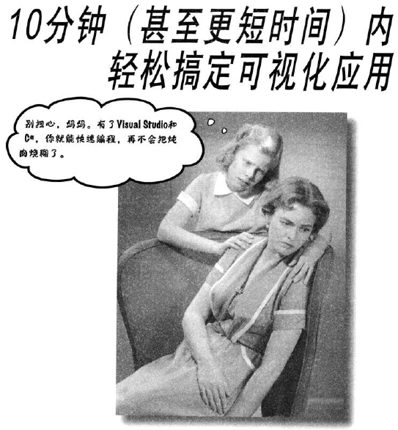
Winform简介

Slide 24
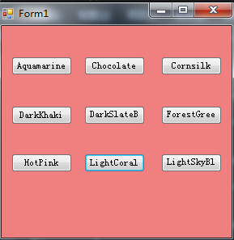
作业
编写一个控制台应用程序，要求输入学生的学号姓名年龄,用合适的变量类型储存他们, 并输出。
(提高题)写一个winform程序, 功能随意. 做完私戳我们.

